Slide 1
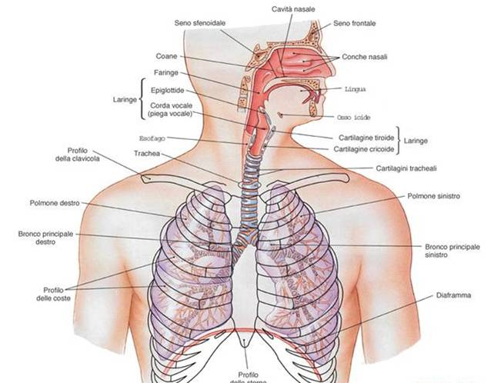
SISTEMA RESPIRATORIO

Slide 2
SISTEMA RESPIRATORIO
Consta di ORGANI CAVI (VIE AEREE o AERIFERE) deputati a garantire il FLUSSO DI ARIA verso e dai POLMONI (ORGANI PIENI), nei quali avvengono gli scambi gassosi, a livello delle cellule del sangue a ciò adibite (eritrociti)

Slide 3
VIE AEREE
Constano di:
- NASO e CAVITA’ NASALI
- FARINGE
- LARINGE
- TRACHEA
- BRONCHI EXTRAPOLMONARI

Slide 4
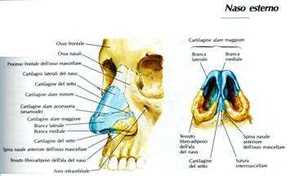
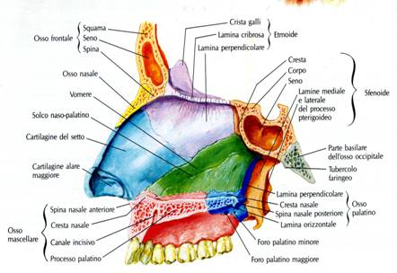
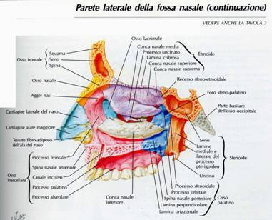
NASO ESTERNO e CAVITA’ NASALI

Slide 5
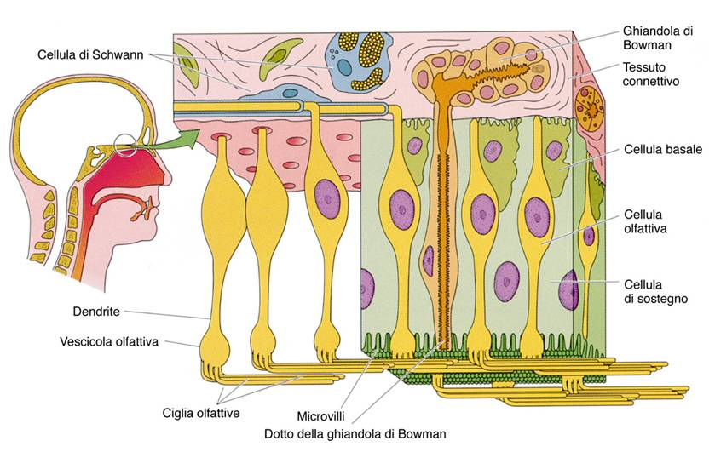
MUCOSA OLFATTIVA
CELLULE OLFATTIVE di SCHULZ da cui si originano le FIBRE del NERVO OLFATTIVO, che penetrano nel NEUROCRANIO, per veicolare al SNC la specifica SENSIBILITA’ OLFATTIVA
(Sensibilità Viscerale Speciale)
Notes:
5

Slide 6
LARINGE
Organo cavo della regione CERVICALE
Coinvolta nel:
- PASSAGGIO DELL’ ARIA negli atti respiratori
- PROCESSO DI FONAZIONE
Tra la 4° e la 6° VERT. CERVICALE

Slide 7
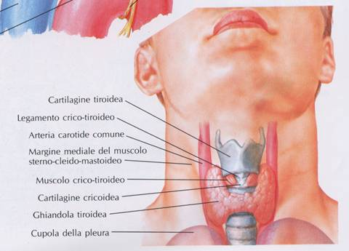
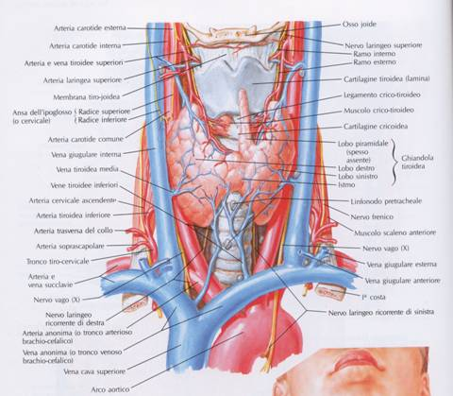

Slide 8
LARINGE ARCHITETTURA GENERALE
E’ formata da diversi ELEMENTI CARTILAGINEI che si articolano variamente tra loro
Le CARTILAGINI delimitano una CAVITA’ (LUME) tappezzata da TONACA MUCOSA (Epitelio Cilindrico Pseudostratificato Ciliato), al di sotto della quale si trova una struttura FIBRO-ELASTICA (MEMBRANA QUADRANGOLARE e CONO ELASTICO), che connette in più punti le cartilagini medesime

Slide 9
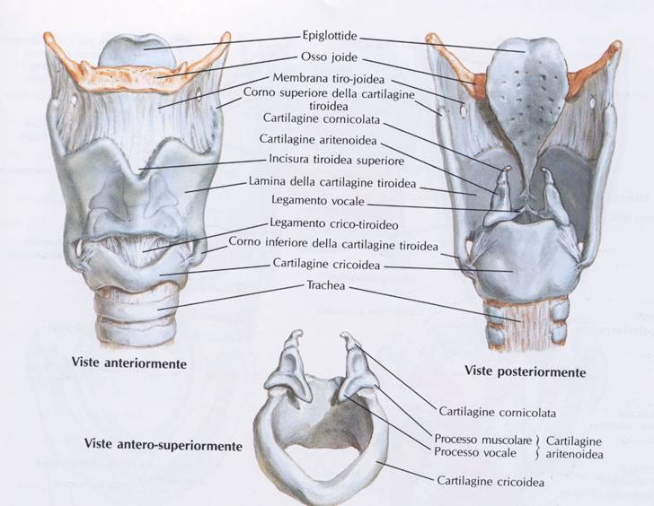
LARINGE ARCHITETTURA GENERALE
CARTILAGINI LARINGEE
IMPARI:
TIROIDE
CRICOIDE
EPIGLOTTIDE
PARI:
ARITENOIDI
CORNICULATE

Slide 10
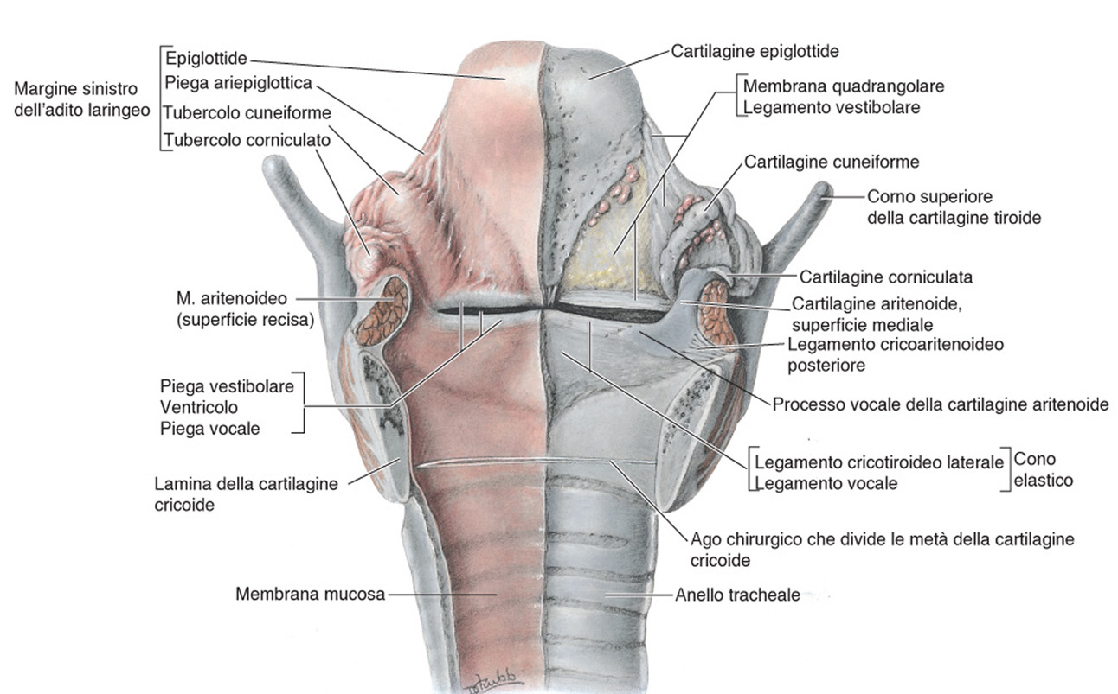
MEMBRANE ELASTICHE DELLA LARINGE
Tese sotto alla TONACA MUCOSA
Servono a completare il lume dell’organo dove mancano gli elementi cartilaginei
Si descrivono:
- MEMBRANE QUADRANGOLARI (o QUADRILATERE), superiormente
- CONI ELASTICI, inferiormente
Corda Vocale Falsa
CORDA VOCALE VERA
Muscolatura Striata Scheletrica, facendo variare le la tensione e la posizione delle corde vocali vere, permette l’emissione dei diversi suoni.

Slide 11
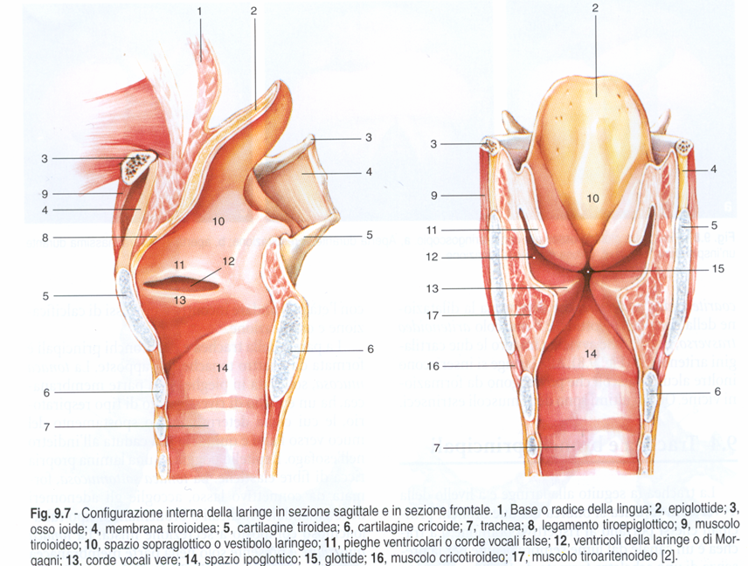
LARINGE CONFIGURAZIONE INTERNA
APERTURA SUPERIORE o ADITO LARINGEO (ADITUS AD LARINGEM)
CAVITA’ LARINGEA costituita da:
- VESTIBOLO LARINGEO
- SEGMENTO MEDIO
- SEGMENTO INFERIORE

Slide 12
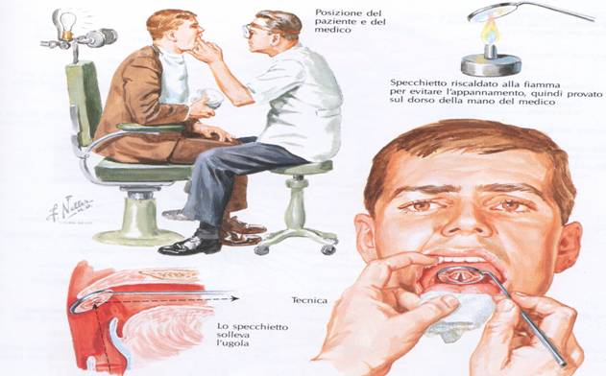
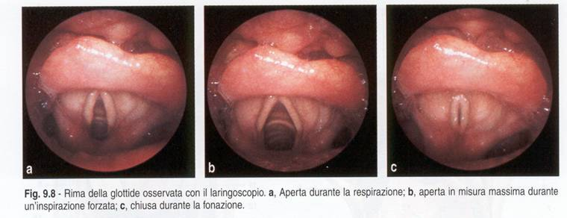
ESAME della LARINGE
con
LARINGO
SCOPIO

Slide 13
TRACHEA e BRONCHI EXTRAPOLMONARI
La TRACHEA è un ORGANO CAVO che si estende dalla regione del COLLO al MEDIASTINO del Torace
La sua impalcatura è data dalla sovrapposizione di 18-20 ANELLI di CARTILAGINE IALINA, incompleti posteriormente
A livello della 4°Vertebra Toracica, essa si biforca nei 2 BRONCHI EXTRAPOLMONARI

Slide 14
STRUTTURA di TRACHEA e BRONCHI EXTRAPOLMONARI
TONACA MUCOSA:
Epitelio Cilindrico Pseudostratificato Ciliato con Cellule Caliciformi Mucipare
Lamina Propria di Tessuto Connettivo Lasso
TONACA SOTTOMUCOSA
con Ghiandole a Secrezione Siero-Mucosa
ANELLO CARTILAGINEO IALINO
Nella parte posteriore dell’ anello (incompleto) si trova TESSUTO FIBROELASTICO in rapporto con Tessuto MUSCOLARE LISCIO (MUSCOLO TRACHEALE)

Slide 15
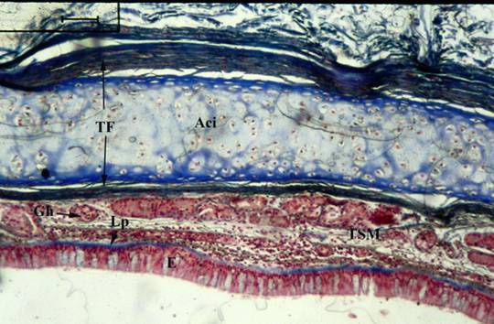
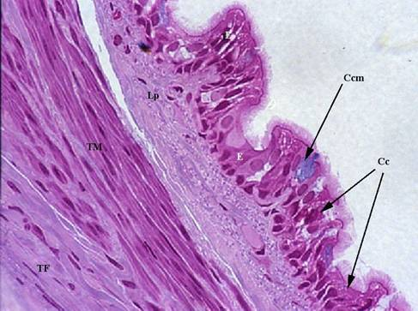
TRACHEA
ASPETTI
ANATOMO-
MICROSCOPICI

Slide 16
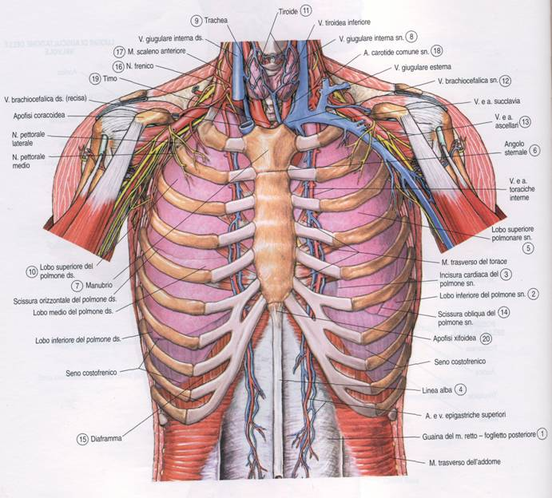
POLMONI

Slide 17
POLMONI
ORGANI PIENI in cui avvengono gli SCAMBI GASSOSI tra ARIA e SANGUE
Sono ORGANI PARI (DESTRO e SINISTRO)
Contenuti nelle LOGGE PLEURO-POLMONARI della CAVITA’ TORACICA, separati dal MEDIASTINO

Slide 18
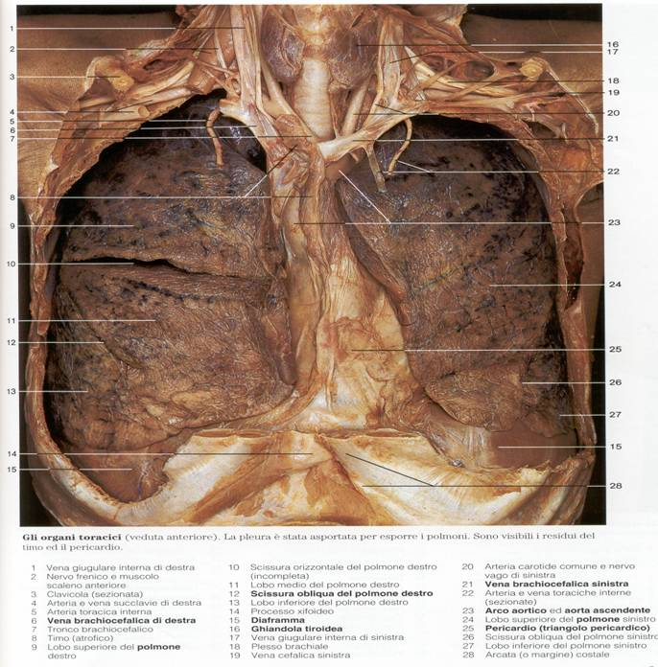

Slide 19
POLMONI CARATTERI MORFOLOGICI
Il COLORE varia da ROSSO BRUNO alla nascita, a ROSEO nel bambino, BIANCASTRO nell’ adulto ad un COLORE PIU’ SCURO nell’ età più AVANZATA causa ANTRACOSI
Consistenza MOLLE e SPUGNOSA
FORMA: cono in cui sia asportata la PARTE MEDIALE.

Slide 20
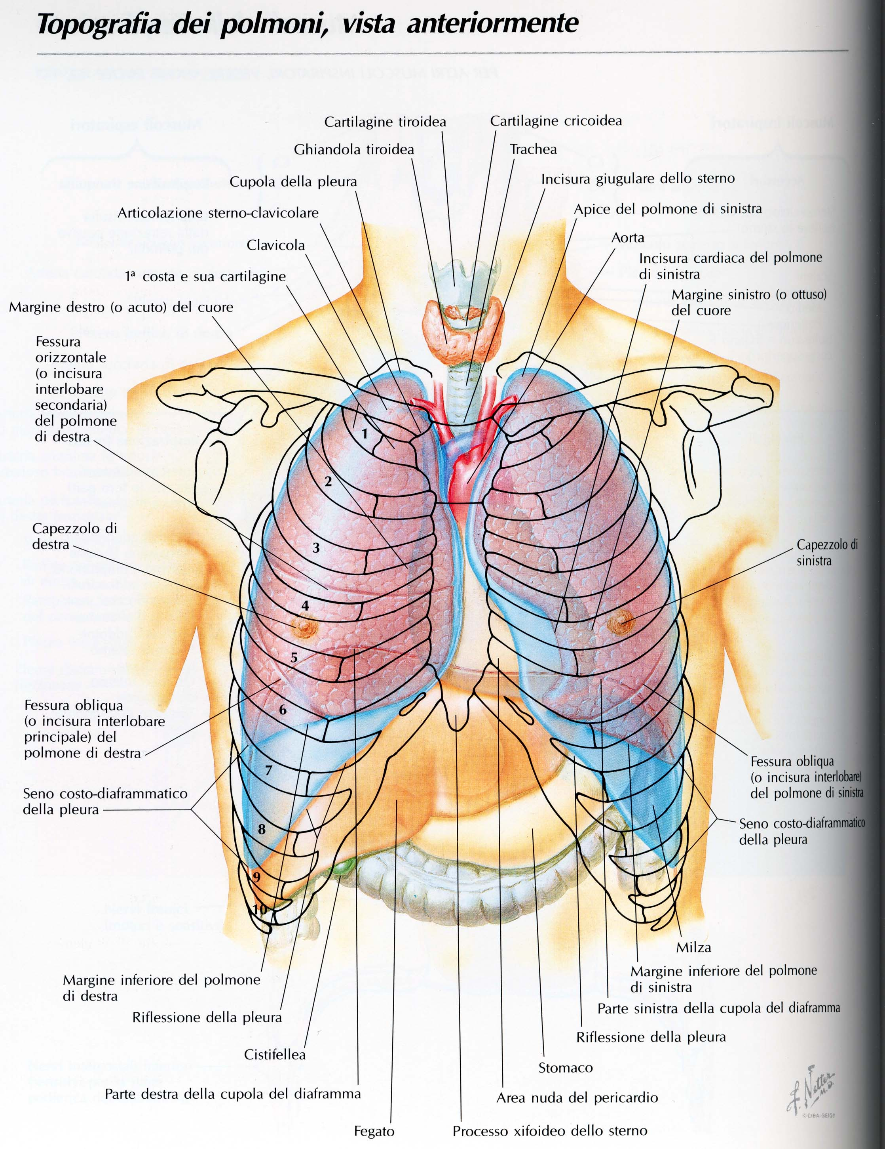
SUPERFICIE DEI POLMONI
La superficie dei POLMONI è percorsa da SCISSURE
Il POLMONE DESTRO presenta DUE SCISSURE che lo dividono in TRE LOBI (Superiore, Medio, Inferiore)
Il POLMONE SINISTRO presenta UNA SOLA SCISSURA che lo divide in DUE LOBI (Superiore, Inferiore).

Slide 21
POLMONI SUDDIVISIONI ANATOMO-MACROSCOPICHE
LOBI: rappresentano il PRIMO ORDINE di SUDDIVISIONE dei POLMONI
ZONE o SEGMENTI: parti di parenchima polmonare relative a VASCOLARIZZAZIONE e VENTILAZIONE INDIPENDENTI, di interesse nelle specialità cliniche chirurgiche.
LOBULI POLMONARI: suddivisioni rilevanti per quanto concerne l’ anatomia microscopica dell’ organo.

Slide 22
IRRORAZIONE DEI POLMONI
Presentano una DUPLICE IRRORAZIONE sanguifera, UNA derivante della GRANDE CIRCOLAZIONE, l’ ALTRA derivante dalla PICCOLA CIRCOLAZIONE
L’ una è una circolazione NUTRITIZIA, che apporta OSSIGENO e METABOLITI al PARENCHIMA POLMONARE, l’ altra è una circolazione FUNZIONALE che è deputata all’ OSSIGENAZIONE del sangue nell’ ambito degli ALVEOLI POLMONARI.

Slide 23
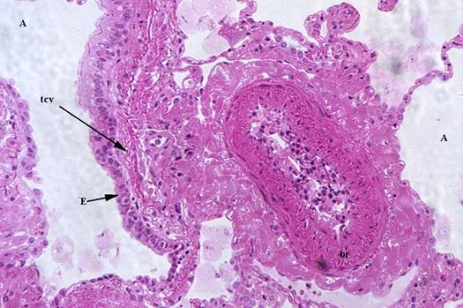
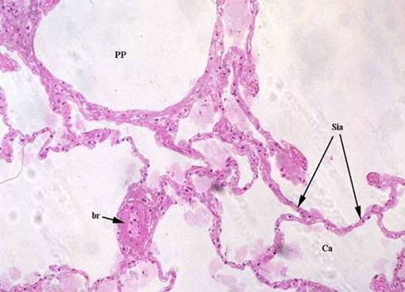
STRUTTURA DEL PARENCHIMA POLMONARE
Il PARENCHIMA del POLMONE è costituito dalle RAMIFICAZIONI INTRAPOLMONARI dei BRONCHI, dai DOTTI ALVEOLARI, dai SACCHI ALVEOLARI e dagli ALVEOLI POLMONARI, nonché dalle RAMIFICAZIONI VASCOLARI SANGUIFERE

Slide 24
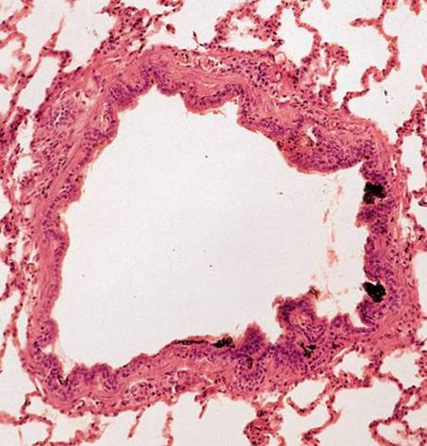
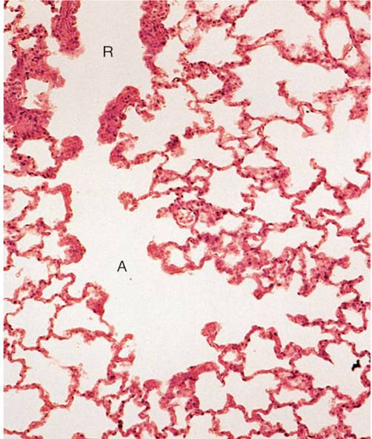
PARENCHIMA POLMONARE

Slide 25
RAMIFICAZIONI BRONCHIALI
I BRONCHI EXTRAPOLMONARI (Grossi Bronchi) penetrano nel Polmone a livello dell’ ILO
Danno origine ai BRONCHI LOBARI (o SECONDARI)
Essi si suddividono DICOTOMICAMENTE (fino a 12-15 Divisioni).
I rami terminali di queste suddivisioni sono i BRONCHIOLI,che penetrano nei LOBULI, dove ciascuno si ramifica in 5-7 BRONCHIOLI TERMINALI e, poi, in 4-8 generazioni di BRONCHIOLI RESPIRATORI.
I BRONCHIOLI RESPIRATORI penetrano nell’ ACINO POLMONARE, dove si dilatano nei SACCHI ALVEOLARI, contenenti gli ALVEOLI

Slide 26
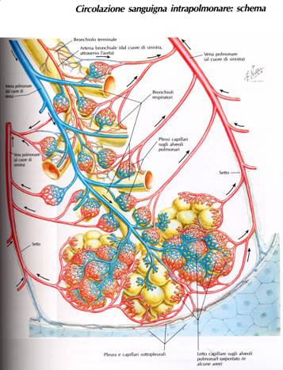
PARENCHIMA POLMONARE - Schema Strutturale -
RAMIFICAZIONI
BRONCHIALI
INTRAPOLMONARI

Slide 27
RAPPRESENTAZIONE
SCHEMATICA
dai BRONCHIOLI
RESPIRATORI agli ALVEOLI

Slide 28
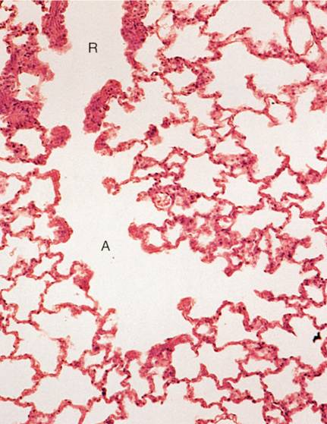
DOTTI ALVEOLARI e SACCHI ALVEOLARI
Sono rivestiti di EPITELIO PAVIMENTOSO MONOSTRATIFICATO con una LAMINA PROPRIA nella quale sono presenti FIBROCELLULE MUSCOLARI LISCE
I Dotti Alveolari si aprono negli ATRII che comunicano con i SACCHI ALVEOLARI che presentano una fitta rete di FIBRE ELASTICHE, che permettono l’ espansione durante l’ inspirazione e la conseguente contrazione passiva durante l’ espirazione.
BRON
CHIOLO
RESPIRA
TORIO
DOTTO
ALVEOLARE

Slide 29
ALVEOLI POLMONARI [1]
Evaginazioni Sacciformi dei BRONCHIOLI RESPIRATORI
Sono reciprocamente separati dal SETTO INTERALVEOLARE, costituito da 2 sottili strati di EPITELIO PAVIMENTOSO MONOSTRATIFICATO, fra i quali sono localizzati CAPILLARI SANGUIFERI, FIBRE ELASTICHE e RETICOLARI, MATRICE e CELLULE dei CONNETTIVI (il cosiddetto «INTERSTIZIO POLMONARE» )

Slide 30
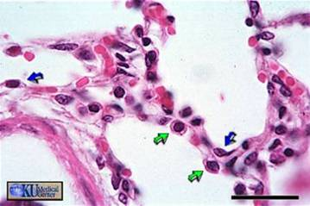
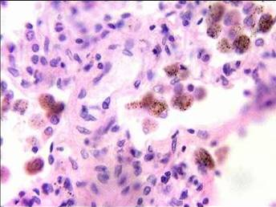
ALVEOLI POLMONARI [2]
Condividono la MEMBRANA BASALE con quella dei CAPILLARI SANGUIFERI
Consta di un EPITELIO PAVIMENTOSO MONOSTRATIFICATO con:
PNEUMOCITI di TIPO I (o di Primo Ordine). Sono coinvolti negli SCAMBI GASSOSI.
PNEUMOCITI di TIPO II (o di Secondo Ordine). Contengono i CORPI LAMELLARI contenenti il SURFATTANTE, che abbassa la Tensione Superficiale degli Alveoli impedendone il Collassamento
MACROFAGI ALVEOLARI (o CELLULE della POLVERE)

Slide 31
SCHEMA DEI MECCANISMI DI SCAMBIO
GASSOSO NEGLI ALVEOLI POLMONARI

Slide 32
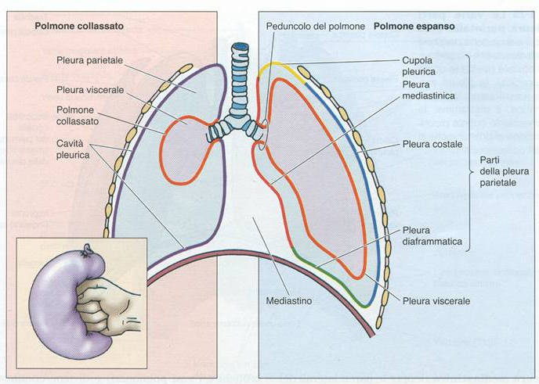
PLEURE (SIEROSE PLEURICHE)
I Polmoni sono avvolti dalle PLEURE
Sono SACCHE SIEROSE che rivestono ciascuno
dei polmoni
Constano di :
- PLEURA VISCERALE, che intimamente riveste i polmoni
- PLEURA PARIETALE: aderisce alle pareti toraciche
Tra le due si delimita la CAVITA’ PLEURICA: spazio virtuale tra le due pleure, contenente LIQUIDO PLEURICO che facilita lo scorrimento dei polmoni rispetto le pareti toraciche

